Slide 1

PRIJEDLOG BUDŽETA OPŠTINE TUTIN ZA 2016.GODINU
(2016-2018)

Slide 2
UVODNE NAPOMENE
Racionalizacija u javnom sektoru
Završetak filterskog postrojenja i puštanje u rad
Nasatvak izgradnje kolektora otpadnih voda i priprema za izgradnju fabrike za preradu otpadnih voda
Asfaltiranje ulica u gradu
Izdvojen rekordan iznos za asfaltiranje lokalnih puteva
Podsticaji za poljoprivredu
Podsticaji za zapošljavanje-stručna praksa
Podsticaji za obrazovanje-stipendije

Slide 3
VIZIJA : Efikasna uprava u službi građana po
modelu EU
MISIJA: Brže, bolje i lakše ostvarivanje prava
građana u lokalnoj samoupravi
CILJ: Poboljšati kvalitet života u Tutinu i selima, obezbediti javne usluge iz nadležnoti lokalne samouprave na najeftiniji način

Slide 4
PROGRAMSKA KLASIFIKACIJA
P R O G R A M
PROGRAMSKA AKTIVNOST
P R O J E K AT

Slide 5
987.990.345 dinara
Na osnovu analiza kretanja u privredi, kretanja izvornih i ustupljenih prihoda u predhodnim godinama, ekonometrijskim analizama determinanti prihoda i rashoda, utvrđenih politika javne potrošnje i smernica Opštinskog vijeća budžet opštine Tutin za 2016.godinu iznosi:

Slide 6
PRIHODI I PRIMANJA
VRSTE PRIHODA | Rebalans 2015 | Budžet 2016 | Razlika | %
- Preneta sredstva iz predhodne godine | 8.323.651 | 48.817.438 | 40,493,787 | 486.5
- Izvorni prihodi | 171,666,530 | 338,609,260 | 166,942,730 | 97.2
- Ustupljeni prihod | 143,986,013 | 147,844,622 | 3,858,609 | 2.7
- Transferna sredstva od Republike | 484,408,780 | 452,719,025 | -17,457,943 | -6.5
- примања од задуживања | 126,000,000 | 0 | -126,000,000 | -100.0
УКУПНО | 934,414,975 | 987,990,345 | 53.575.370

Slide 7
SRUKTURA PRIHODA

Slide 8
SRUKTURA RASHODA

Slide 9
RASHODI PO NAMENAMA

Slide 10
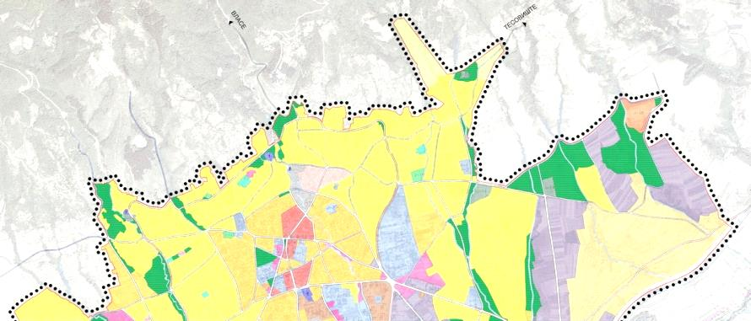
OPIS: Izrada planske i urbanističke dokumentacije(Prostorni plan)
ПЕ
ОГРАМ 1 – ЛОКАЛНИ РАЗВОЈ И ПРОСТОРНО ПЛАНИРАЊЕ
PROGRAM 1 - LOKALNI RAZVOJ I PROSTORNO PLANIRANJE
STRATEŠKO, PROSTORNO I URBANISTIČKO PLANIRANJE
3.000.000 dinara
UREĐIVANJE GHRAĐEVINSKOG ZEMLJIŠTA
JP DIREKCIJA ZA URBANIZAM I IZGRADNJU
54.293.497 dinara

Slide 11
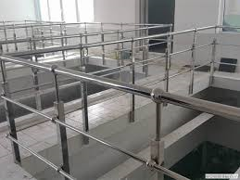
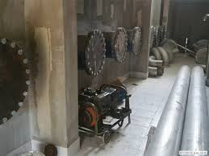
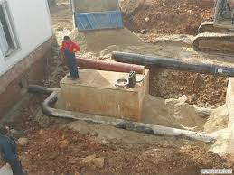
PROGRAM 2 – KOMUNALNA DELATNOST
Vodosnabdevanje
Završetak filterskog postrojenja i puštanje u rad
Izgradnja vodovoda za naselja Kleče i Pelje Polje
Izgradnja vodovoda na seoskom području
Održavanje vodovodne infrastrukture
32.220.000 dinara
2016.godina
60.000.000 dinara
2016-2018

Slide 12
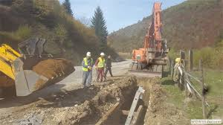
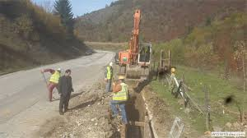
PROGRAM 2 – KOMUNALNA DELATNOST
Upravljanje otpadnim vodama
Nastavak izgradnje kolektora otpadnih voda
Izgradnja kanalizacione mreže u gradskom području
Izgradnja kanalizacione mreže na seoskom područu
Održavanje kanalizacionih mreža
27.000.000 dinara
2016.godina
35.800.000 dinara
2016-2017

Slide 13
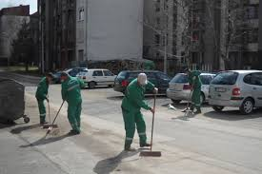
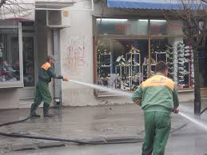
PROGRAM 2 – KOMUNALNA DELATNOST
Javna higijena
Za troškove održavanja javnih površina predviđeno je:
26.500.000 dinara

Slide 14
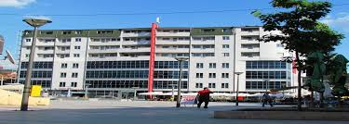
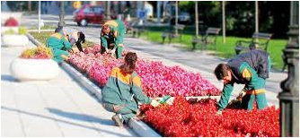
PROGRAM 2 – KOMUNALNA DELATNOST
Uređivanje i održavanje zelenila
Za troškove održavanja zelenih površina i ostalih javnih površina predviđeno je:
1.000.000 dinara

Slide 15
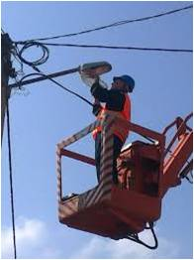
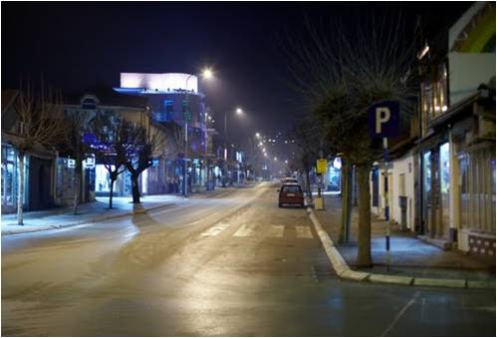
PROGRAM 2 – KOMUNALNA DELATNOST
Javna rasveta
Rekonstrukcija javne rasvete u prvoj i ekstra zoni u Tutinu( zamena postojećih sa LED lampama)
Izgadnja javne rasvete u selima
Održavanje javne rasvete na teritoriji opštine
Troškovi električne energije
20.260.000 dinara
2016.godina
28.760.000 dinara
2016-2018

Slide 16

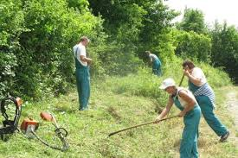
PROGRAM 3 – LOKALNI EKONOMSKI RAZVOJ
Stručna praksa 2016
9.000.000 dinara
Javni radovi
6.000.000 dinara
Uvođenje GIS-a
1.200.000 dinara

Slide 17


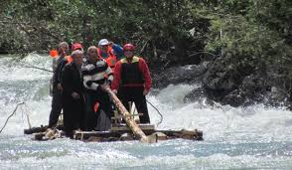
PROGRAM 4 – RAZVOJ TURIZMA
Upravljanje razvojem turizma
1.869.043 dinara
Turistička promocija
990.796 dinara

Slide 18

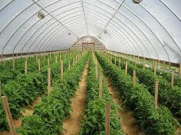
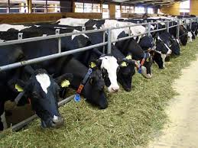
PROGRAM 5 – RAZVOJ POLJOPRIVREDE
Regionalni centar za razvoj poljoprivrede i sela
Unapređenje uslova za poljoprivrednu delatnost
Podsticaji poljoprivrednoj proizvodnji
Sanacija i revitalizacija poljskih puteva
Izgradnja objekta za sušenje lekovitog bilja
Izgradnja objekta za mašinski prsten na Pešteru
33.601.527 dinara
2016.godina
43.700.000 dinara
2016-2017

Slide 19
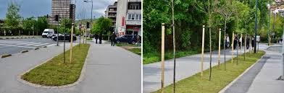
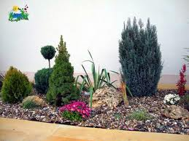
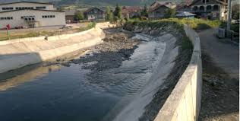
PROGRAM 6 – ZAŠTITA ŽIVOTNE SREDINE
Upravlajnje zaštitom životne sredine
Praćenje kvaliteta elemenata životne sredine
Ozelenjavanje javnih površina
Izgradnja dijela korita rijeke Vidrenjak
Izrada elaborata i projekta za izvorišta
8.450.000 dinara

Slide 20
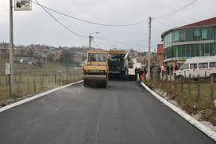

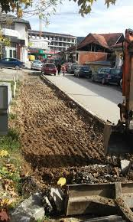
PROGRAM 7 – PUTNA INFRASTRUKURA
Održavanje puteva
Izgradnja lokalnih puteva
Uređenje pešačkih staza u zonama osnovnih i srednjih škola u Tutinu
Tehničko regulisanje saobraćaja u zoni škole u naseljeno mesto Crkvine
Nabavka i ugradnja usporivača brzine u Tutinu
Rekonstrukcija tri mosta u Crkvinama
233.307.876 dinara
2016.godina
466.000.000 dinara
2016-2018

Slide 21
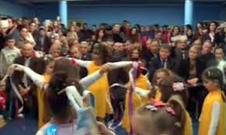
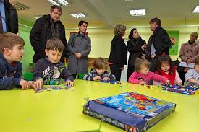
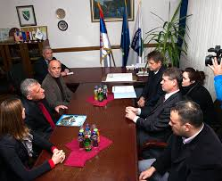
PROGRAM 8 – PREDŠKOLSKO OBRAZOVANJE
Za funkcionisanje Predškolske ustanove “ Habiba Stočević” iz opštinskog budžeta predviđeno je:
45.481.472 dinara

Slide 22
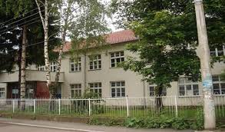
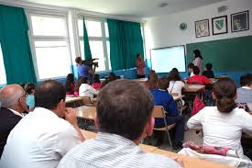
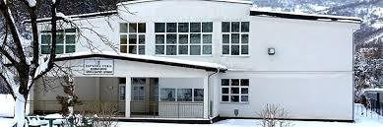
PROGRAM 9 – OSNOVNO OBRAZOVANJE
FUNKCIONISANJE OSNOVNIH ŠKOLA
O.Š. VUK KARADŽIĆ- 8.600.000 DINARA
O.Š. RIFAT B. TRŠO- 10.750.000 DINARA
O.Š. DR IBRAHIM BAKIĆ- 10.100.000 DINARA
O.Š. MEŠA SELIMOVIĆ- 10.000.000 DINARA
O.Š. ALEKSA Đ.BEĆO- 8.450.000 DINARA
O.Š. ALEKSA ŠANTIĆ- 5.082.000 DINARA
O.Š. 25.MAJ- 9.985.000 DINARA
PROJEKAT: Uvođenje video nadzora- 400.000 dinara- O.Š. VUK KARADŽIĆ
PROJEKAT: Uvođenje video nadzora- 400.000 dinara- O.Š. RIFAT B. TRŠO
PROJEKAT: Asfaltiranje odbojkaškog terena 250.000 dinara- O.Š. RIFAT B. TRŠO
UKUPNO: 64.017.000 DINARA

Slide 23
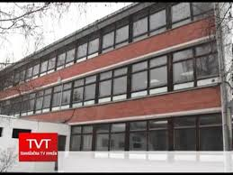
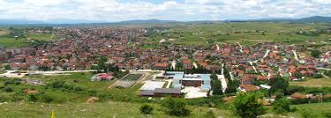
PROGRAM 10 – SREDNJE OBRAZOVANJE
FUNKCIONISANJE SREDNJIH ŠKOLA
TEHNIČKA ŠKOLA – 5.150.000 DINARA
GIMNAZIJA – 4.850.000 DINARA
UKUPNO ZA SREDNJE OBRAZOVANJE
10.000.000 DINARA

Slide 24

PROGRAM 11 – SOCIJALNA ZAŠTITA
SOCIJALNE POMOĆI
JEDNOKRATNE I TRENUTNE POMOĆI
OSTALE POMOĆI PO ZAKLJUČCIMA OPŠTINSKOG VIJEĆA
6.000.000 DINARA

Slide 25
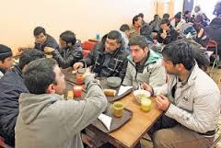
PROGRAM 11 – SOCIJALNA ZAŠTITA
CENTAR ZA AZIL
OBEZBEĐIVANJE SMEŠTAJA I ISHRANE TRAŽIOCA AZILA
14.905.000 DINARA

Slide 26




PROGRAM 11 – SOCIJALNA ZAŠTITA
PODRŠKA SOCIO-HUMANITARNIM ORGANIZACIJAMA
1.500.000 DINARA

Slide 27
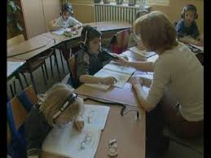
PROGRAM 11 – SOCIJALNA ZAŠTITA
SAVETODAVNO –TERAPIJSKE I SOCIJALNO-EDUKATIVNE USLUGE
Škola sa domom za učenike oštećenog sluha
2.500.000 DINARA

Slide 28
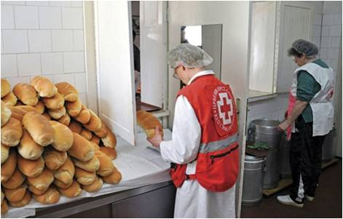
PROGRAM 11 – SOCIJALNA ZAŠTITA
AKTIVNOSTI CRVENOG KRSTA
NARODNA KUHINJA ZA 500 KORISNIKA
1.630.000 DINARA

Slide 29
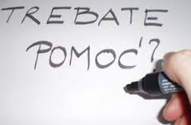


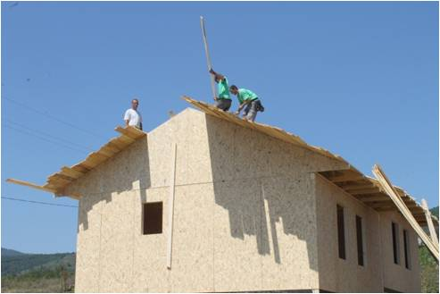

PROGRAM 11 – SOCIJALNA ZAŠTITA
PROJEKTI
POMOĆ U KUĆI ZA STARIJE OSOBE – 2.500.000 DINARA
IZGRADNJA 3 MONTAŽNE KUĆE ZA POVRATNIKE I RASELJENA LICA – 5.800.000 DINARA
DOHODOVNE AKTIVNOSTI ZA POVRATNIKE I RASELJENA LICA – 2.262.500 DINARA
IZRADA LAP-a ZA OSTVARIVANJE RODNE RAVNOPRAVNOSTI – 115.000 DINARA
EKONOMSKO OSNAŽIVANJE ŽENA – 107.000 DINARA

Slide 30
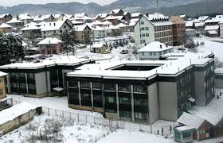

PROGRAM 12 – PRIMARNA ZDRASTVENA ZAŠTITA
10.000.000 DINARA

Slide 31
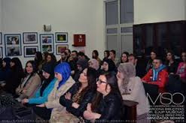

PROGRAM 12 – RAZVOJ KULTURE
N.B. DR EJUP MUŠOVIĆ
FUNKCIONISANJE USTANOVE
8.142.282 DINARA
PROJEKTI
IZDAVAČKA DELATNOST- 1.200.000 DINARA
BOSANSKI JEZIK – 150.000 DINARA

Slide 32



MULTIMEDIJALNI CENTAR
PROGRAM 12 – RAZVOJ KULTURE
FUNKIONISANJE USTANOVE
13.475.000 DINARA
PROJEKTI:
Festival dečije muzike “Otvoreno srce” – 320.000 dinara
“I ja imam talenat”- 125.000 dinara
“Na zlatnom ćilimu” – 125.000 dinara

Slide 33
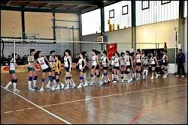
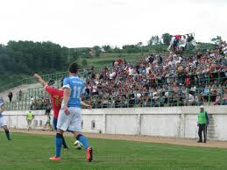


OPŠTINSKA USTANOVA ZA SPORT
PROGRAM 14 – RAZVOJ SPORTA I OMLADINE
FUNKCIONISANJE USTANOVE –
13.117.313 DINARA
PODRŠKA LOKALNIM SPORTSKIM KLUBOVIMA – 8.500.000 DINARA
PODRŠKA PREDŠKOLSKOM, ŠKOLSKOM I REKREATIVNOM SPORTU -170.000 DINARA
ODRŽAVANJE SPORTSKE INFRASTRUKTURE-600.000 DINARA
PROJEKTI:
IZRADA(REVIZIJA) PROJEKTA SPORTSKE HALE U TUTINU – 1.200.000 DINARA
IZGRADNJA BALON SALE U CRKVINAMA – 9.000.000 DINARA (2016-2017)

Slide 34



PROGRAM 15 – LOKALNA SAMOUPRAVA
FUNKCIONISANJE LOKALNE SAMOUPRAVE – 165.178.204 DINARA
MESNE ZAJEDNICE – 1.130.000 DINARA
UPRAVLJANJE JAVNIM DUGOM– 21.100.000 DINARA
OPŠTINSKO PRAVOBRANILAŠTVO– 19.294.471 DINARA
INFORMISANJE– 7.000.000 DINARA
KANCELARIJA ZA MLADE – 3.000.000 DINARA
PROGRAMI NACIONALNIH MANJINA– 5.040.000 DINARA
ŠTAB ZA VANREDNE SITUACIJE– 2.110.000 DINARA
PROJEKAT: DAN PROSLAVA DANA OPŠTINE– 500.000 DINARA
PROJEKAT: STIPENDIRANJE STUDENATA– 5.000.000 DINARA
PROJEKAT: IZGRADNJA ZGRADE OPŠTINE I FAZA– 40.000.000 DIN
PROJEKAT: IZGRADNJA ZGRADE OPŠTINE II FAZA– 30.000.000 DIN
UKUPNO – 299.352.675 DINARA

Slide 35
BUDŽETSKI CILJEVI
JAVNE USLUGE: Optimalne javne usluge na efikasan način
(Investicije u infrastrukturu, podsticaj polјoprivredi, predškolsko vaspitanje, osnovno i srednje obrazvoanje, zdravlјe, socijalne pomoći najugroženijima, podsticaj za zapošlјavanje, sprečiti migraciju mladih , očuvanje životne sredine i druga pitanja koja se tiču kvaliteta života su klјučna programska pitanja ovog budžeta)

Slide 36

BUDŽETSKI CILJEVI
JAVNE FINANSIJE: fiskalni integritet Opštine Tutin
(odgovorna lokalna poreska politika sa fokusom na sveobuhvatnost i nultu toleranciju poreskih obveznika, smanjenje troškova, jačanje finansijske discipline sprečavanjem preuzimanja obaveza bez odobrenja, povećati produktivnost programskih aktivnosti i zaposlenih, kontrola sadašnjih i budućih troškova javnog duga)
SOCIJALNA ZAŠTITA: Jačanje direktne socijalne zaštite
(Direktna pomoć starijim osobama, narodna kuhinja, izbeglice i raselјena lica, jednokratne i trenutne pomoći,...)

Slide 37
Hvala na pažnji! SAJT OPŠTINE: www.TUTIN.rs e-mail: finansije@TUTIN.rs

